Slide 1
INGENIERÍA DE SOFTWARE
Experiencia 1 — Caso UNILIB Biblioteca
Integrantes
ASIGNATURA
RQY1102 — Ingeniería de Software
Francisca Saavedra
José Beas
SEDE
San Bernardo
Ariel Ulloa
CARRERA
Ashley Garrido
Ingeniería en Informática
DOCENTE
E. Mallén González
AÑO
2026

Slide 2
Introducción y resumen ejecutivo del caso
"En esta etapa buscamos comprender la necesidad del cliente antes de construir la solución."
Análisis inicial del problema
Principales requerimientos
La biblioteca enfrenta procesos manuales obsoletos que generan pérdida de materiales, largas filas en atención y errores en el control de préstamos.
Se definieron 15 requerimientos funcionales, 3 por cada modulo, y 5 no funcionales de calidad, con énfasis en usabilidad y accesibilidad.
Levantamiento preliminar de necesidades
Metodología propuesta
Se identificaron cuatro usuarios con necesidades distintas: estudiante, docente, bibliotecario y administrador. Cada perfil requiere funciones diferenciadas.
Desarrollo iterativo basado en el Proceso Ágil Unificado (AUP), con fases de inicio, elaboración, construcción y transición. Se complementa con tablero Kanban para la gestión diaria del equipo.
Alcance general del sistema
UNILIB gestionará usuarios, materiales bibliográficos, préstamos con notificaciones, catálogo en línea con filtros y reportes estadísticos.
Ingeniería de Software | Experiencia 1 | Caso UNILIB | DuocUC San Bernardo

Slide 3
Descripción del problema
Contexto actual:
La biblioteca universitaria opera con registros físicos y sistemas desactualizados, incapaces de responder a la demanda estudiantil actual.
Descontrol de inventario
Barreras de acceso
Saturación del servicio
Inexistencia de registro de ubicación (pasillo/estante), lo que facilita el extravío de materiales bibliográficos.
Los estudiantes no disponen de un catálogo digital eficiente, limitando su autonomía en la búsqueda de materiales.
El registro manual genera largas filas y errores humanos en el control de fechas de préstamo.
Análisis de causa y efecto
Problema
Causa
Consecuencia
Objetivo general
Gestión bibliotecaria ineficiente y pérdida constante de material.
Dependencia de registros físicos y sistemas sin tiempo real.
Experiencia de usuario deficiente y administración sin visibilidad de su colección.
Diseñar e implementar un sistema digital que automatice los procesos bibliotecarios.
→
→
→
Ingeniería de Software | Experiencia 1 | Caso UNILIB | DuocUC San Bernardo

Slide 4
Usuarios del sistema
Usuario | ¿Qué necesita?
🧑‍🎓 Estudiante | Buscar libros, pedir prestado, renovar, recibir recordatorios
👨‍🏫 Docente | Buscar por materia, acceder rápido a recursos de su área
📚 Bibliotecario | Registrar préstamos, controlar devoluciones, gestionar inventario
⚙️ Administrador | Configurar el sistema, generar reportes, gestionar usuarios
Problema
Ingeniería de Software | Experiencia 1 | Caso UNILIB | DuocUC San Bernardo

Slide 5
Alcance del sistema UNILIB
Qué hará el sistema
Módulos iniciales
✔ Gestionar usuarios con roles diferenciados (estudiante, docente, bibliotecario, administrador).
M1
Gestión de usuarios
Control de perfiles y acceso por rol
✔ Administrar el inventario de materiales bibliográficos y su ubicación física.
M2
Gestión de materiales
✔ Registrar y controlar préstamos y devoluciones con notificaciones automáticas.
Inventario y ubicación física
M3
Préstamos y devoluciones
✔ Proveer catálogo en línea consultable con filtros por autor, título y materia.
Transacciones y notificaciones
✔ Generar reportes estadísticos de uso y actividad de la biblioteca.
M4
Catálogo en línea
Búsqueda con filtros y accesibilidad
Qué NO hará el sistema
M5
Reportes estadísticos
✖ Gestionar procesos académicos, calificaciones ni expedientes.
Datos de uso y visualizaciones
✖ Administrar compras o adquisición de nuevos materiales.
✖ Integrarse con pasarelas de pago o plataformas e-learning.
Ingeniería de Software | Experiencia 1 | Caso UNILIB | DuocUC San Bernardo

Slide 6
Metodología propuesta:
AUP - Proceso Ágil Unificado
Se seleccionó esta metodología porque combina lo estructurado del Proceso Unificado (RUP) con la flexibilidad de las metodologías ágiles. Esta metodología nos permite ir mejorando los requisitos paso a paso.
Cuatro fases de trabajo:
INICIO
ELABORACIÓN
CONSTRUCCIÓN
TRANSICIÓN
Entendemos qué necesita el cliente y definimos el alcance del sistema.
Analizamos los requisitos y definimos cómo estará organizado el sistema.
Desarrollamos el sistema en partes pequeñas, es decir, entregas en breves periodos de tiempo.
Probamos todo, corregimos errores y entregamos el prototipo final.
¿Por qué elegimos esta metodología?
- Tamaño del equipo: no necesitamos procesos tan estructurados ni cantidades de reuniones.
- Esta metodología permite seguir trabajando bajo la norma IEEE 830.
- Podemos trabajar utilizando el tablero Kanban para organizar las tareas del día a día.
Ingeniería de Software | Experiencia 1 | Caso UNILIB | DuocUC San Bernardo

Slide 7
Control del día a día — Tablero Kanban
Las tareas se gestionan en tres columnas. Permite al equipo visualizar el avance y redistribuir carga de forma oportuna.
Por hacer
En progreso
Completado
Elaborar diagramas de contexto
Diseñar interfaces de usuario
Preparar presentación final
Redactar ERS sección 3 (RF/RNF)
Elaborar planilla de RAN
Matriz de requerimientos
Definir alcance del proyecto
Identificar módulos del sistema
Redactar secciones 1, 2 y 4 ERS

Slide 8
Requerimientos funcionales del sistema
Código | Requerimiento | Descripción breve | Módulo
RF-01 | Autenticar usuario por rol | Verificar credenciales y redirigir al perfil correspondiente. | M1
RF-01.1 | Registrar usuarios | Crear cuentas con validación de datos y asignación de rol. | M1
RF-01.2 | Mostrar funciones por rol | Construir menú dinámico según el perfil autenticado. | M1
RF-02 | Gestionar materiales | Administrar el inventario bibliográfico completo. | M2
RF-02.1 | Registrar materiales | Ingresar datos con validación en línea y actualizar catálogo. | M2
RF-02.2 | Consultar disponibilidad | Visualizar stock actualizado y ubicación física. | M2
RF-03 | Gestionar préstamos | Administrar el ciclo completo de préstamos. | M3
RF-03.1 | Registrar préstamo | Verificar disponibilidad y confirmar con comprobante. | M3
RF-03.2 | Enviar notificaciones | Alertar automáticamente sobre vencimientos próximos. | M3
RF-04 | Gestionar catálogo | Proveer búsqueda y reserva de materiales en línea. | M4
RF-04.1 | Buscar con filtros | Filtrar por autor, título y materia en pocos pasos. | M4
RF-04.2 | Registrar reserva | Verificar disponibilidad y reservar material desde el catálogo. | M4
RF-05 | Gestionar reportes | Generar estadísticas de uso para toma de decisiones. | M5
RF-05.1 | Reporte de uso | Listar materiales por frecuencia de préstamo, exportable. | M5
RF-05.2 | Reporte de inventario | Disponibilidad y rotación por materia, exportable. | M5
Ingeniería de Software | Experiencia 1 | Caso UNILIB | DuocUC San Bernardo

Slide 9
Requerimientos no funcionales y de calidad
Criterios de calidad del proceso de diseño y construcción — 1 RNF por modulo.
RNF-01 — M1 — Usuarios
RNF-02 — M2 — Libros
RNF-03 — M3 — Préstamos
Usabilidad
RAN: RAN-U-01
Usabilidad
RAN: RAN-U-02
Accesibilidad
RAN: RAN-A-01
El diseño debe adaptar la navegación al rol autenticado, mostrando únicamente las funciones de cada perfil. Sin configuración adicional del usuario.
Los formularios de materiales deben validar campos en línea, con mensajes de error junto al campo afectado que describan el problema y cómo corregirlo.
Todas las operaciones de préstamo deben ser realizables con teclado exclusivo, con etiquetas ARIA y compatibilidad con lectores de pantalla NVDA y JAWS.
RNF-04 — M4 — Catálogo
RNF-05 — M5 — Reportes
Accesibilidad
RAN: RAN-A-02
Accesibilidad
RAN: RAN-A-03
El catálogo debe cumplir con estándar WCAG 2.1 nivel AA: contraste adecuado, texto alternativo en imágenes.
Las visualizaciones de reportes deben incluir descripción textual alternativa, ser responsivas en distintos dispositivos y permitir redimensionado sin pérdida de contenido.
Ingeniería de Software | Experiencia 1 | Caso UNILIB | DuocUC San Bernardo

Slide 10
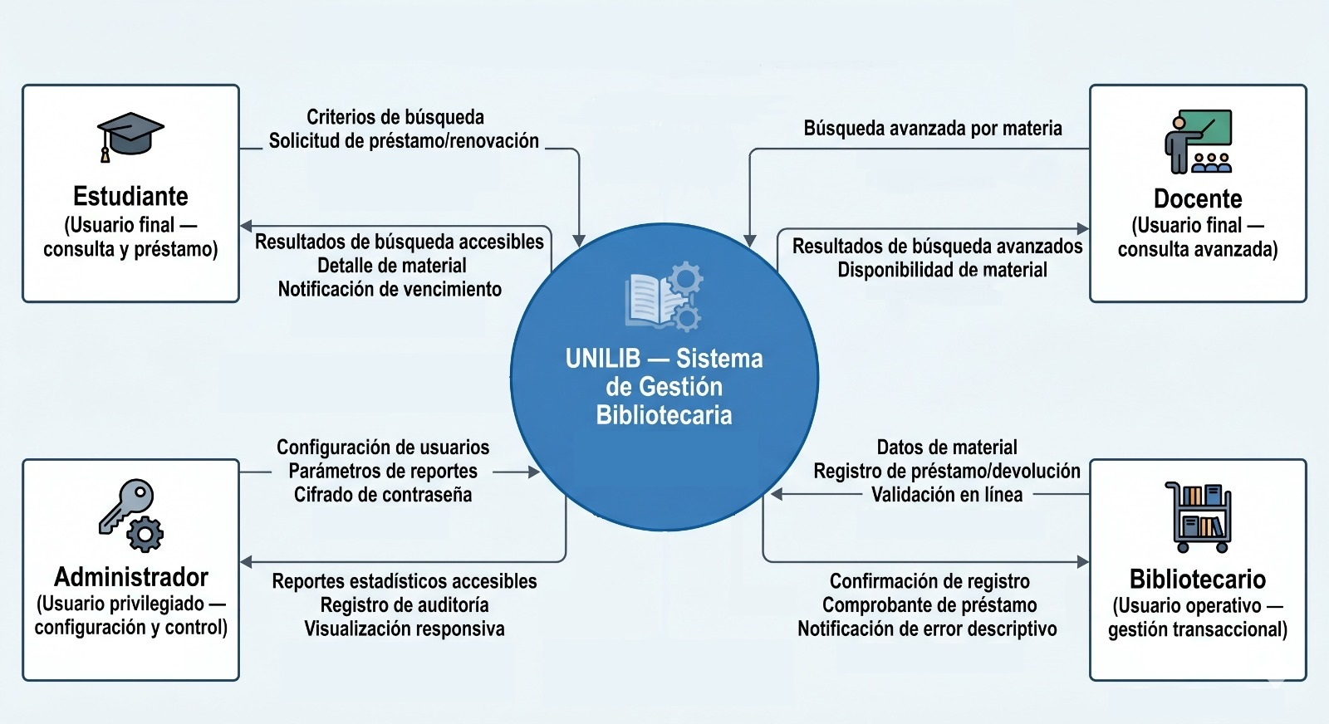
Descripción de contexto del sistema UNILIB
Docente
UNILIB es un sistema web que permite gestionar una biblioteca de forma digital, reemplazando procesos manuales. Permite administrar usuarios, libros, préstamos, catálogo y reportes desde una sola plataforma. Su objetivo es reducir errores, mejorar el control del inventario y agilizar la atención.
Ingeniería de Software | Experiencia 1 | Caso UNILIB | DuocUC San Bernardo

Slide 11
Mejoras propuestas y lecciones aprendidas
1
Revisión periódica de los RAN
4
Registro de auditoría en operaciones críticas
Verificar al inicio de cada fase que los Requisitos de Alto Nivel siguen alineados con las decisiones de diseño. Evita desviaciones costosas de corregir.
Implementar un log que registre quién ejecutó operaciones como registrar préstamo, modificar usuario o eliminar material, con fecha y hora.
Beneficio: Asegura coherencia entre planificación y construcción.
Beneficio: Aporta trazabilidad operacional y facilita el control de calidad.
2
Pruebas de usabilidad con usuarios reales
5
Construcción modular para facilitar mantenimiento
Validar el diseño de interfaces con al menos un representante de cada perfil antes de construir, usando los criterios de los RAN como guión de prueba.
Estructurar el código en módulos independientes para que las correcciones en uno no afecten a los demás. Facilita mejoras futuras como API o app móvil.
Beneficio: Reduce retrabajo y mejora la experiencia del usuario final.
Beneficio: Reduce riesgo de regresiones y facilita escalabilidad.
3
Iteraciones cortas con validación temprana
En cada sprint de la fase de construcción se debe Validar un modulo complete con usuarios reales.
Beneficio: Se detectan problemas de usabilidad y accesibilidad antes de avanzar.
Ingeniería de Software | Experiencia 1 | Caso UNILIB | DuocUC San Bernardo

Slide 12
Conclusión del caso biblioteca
Importancia de definir requisitos claros
Éxito del proceso de Ingeniería de Software
Comprender el problema de la biblioteca y definir el alcance con precisión permitió construir una especificación clara. Sin esta base, cualquier solución tecnológica carece de dirección.
Aplicar la norma IEEE 830 garantiza que los requisitos no sean vagos. La trazabilidad entre RAN, RF y RNF demuestra que cada decisión de diseño tiene un origen documentado.
Aporte al negocio de la biblioteca
Relevancia de la Ingeniería de Software
UNILIB permitirá recuperar el control del inventario, agilizar la atención a estudiantes y docentes, y proveer información estadística para la toma de decisiones sobre la colección.
Este caso evidencia que la Ingeniería de Software no trata de escribir código, sino de entender un problema, definir una solución estructurada y planificar su construcción con rigor técnico.
Ingeniería de Software | Experiencia 1 | Caso UNILIB | DuocUC San Bernardo

